Slide 2
目录
观察者模式
命令模式

Slide 3
观察者模式

Slide 4
定义
观察者（Observer）模式又名发布-订阅（Publish/Subscribe）模式。GOF给观察者模式如下定义：定义对象间的一种一对多的依赖关系，当一个对象的状态发生改变时，所有依赖于它的对象都得到通知并被自动更新。

Slide 5
组成部分
1) 抽象目标角色（Subject）：目标角色知道它的观察者，可以有任意多个观察者观察同一个目标。并且提供注册和删除观察者对象的接口。目标角色往往由抽象类或者接口来实现。
2) 抽象观察者角色（Observer）：为那些在目标发生改变时需要获得通知的对象定义一个更新接口。抽象观察者角色主要由抽象类或者接口来实现。
3) 具体目标角色（Concrete Subject）：将有关状态存入各个Concrete Observer对象。当它的状态发生改变时, 向它的各个观察者发出通知。
4) 具体观察者角色（Concrete Observer）：存储有关状态，这些状态应与目标的状态保持一致。实现Observer的更新接口以使自身状态与目标的状态保持一致。在本角色内也可以维护一个指向Concrete Subject对象的引用。

Slide 6
案例
Weather对象知道如何跟物理气象站联系，取得新的数据。我们的工作是建立一个应用，利用Weather对象的数据，更新三个布告板。

Slide 7
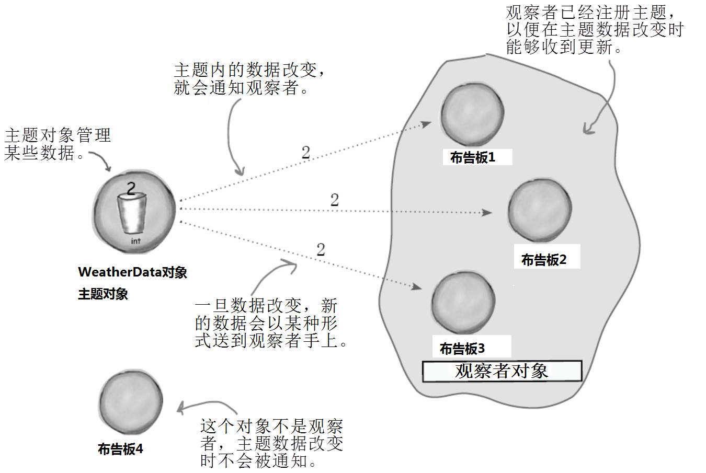
主题和观察者

Slide 8
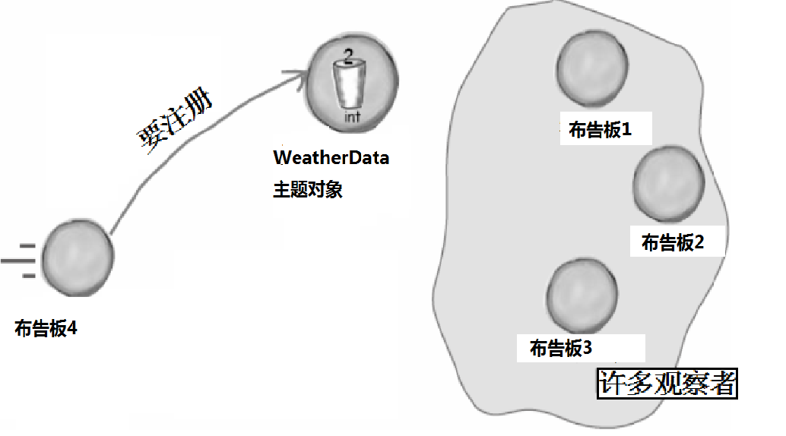
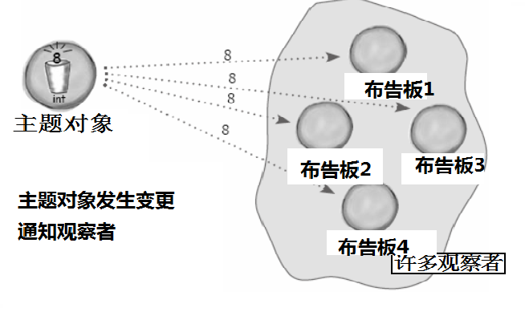
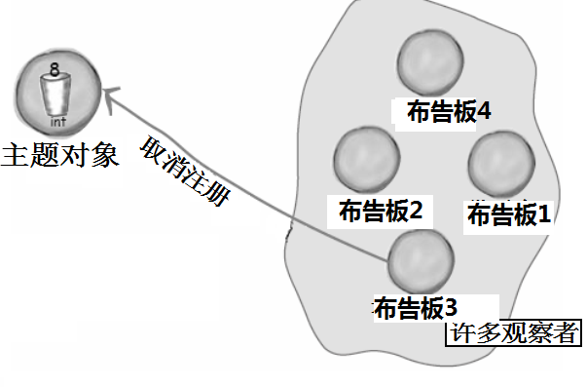
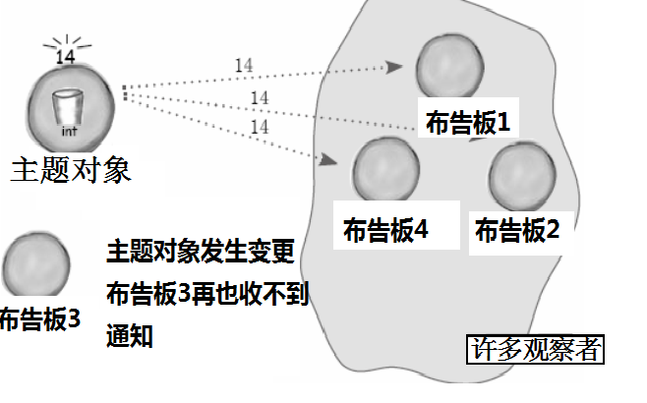
观察者的活动周期
2
1
4
3

Slide 9
类图

Slide 10
适用性
1)对一个对象的改变需要同时改变其它对象, 而不知道具体有多少对象有待改变。
2) 当一个对象必须通知其它对象，而它又不能假定其它对象是谁。换言之, 你不希望这些对象是紧密耦合的。

Slide 11
推与拉
观察者模式在关于目标角色、观察者角色通信的具体实现中，有两个版本
推:通过一个参数将变化的细节传递到观察者角色中去。这就是“推模式”——管你要不要，先给你。
拉:一种情况便是目标角色在发生变化后，仅仅告诉观察者角色“我变化了”；观察者角色如果想要知道具体的变化细节，则就要自己从目标角色的接口中得到。

Slide 12
优点
第一、观察者模式在被观察者和观察者之间建立一个抽象的耦合。被观察者角色所知道的只是一个具体观察者列表，每一个具体观察者都符合一个抽象观察者的接口。被观察者并不认识任何一个具体观察者，它只知道它们都有一个共同的接口。
第二、观察者模式支持广播通讯。

Slide 13
缺点
如果在被观察者之间有循环依赖的话，被观察者会触发它们之间进行循环调用，导致系统崩溃。在使用观察者模式是要特别注意这一点。

Slide 14
使用场景
用处:一个软件系统常常要求在某一个对象状态发生变化的时候,某些其他的对象作出相应的改变.为了减少对象之间的耦合有利于系统的复用。

Slide 15
命令模式

Slide 16
定义
命令模式：将请求封装成对象，以便使用不同的请求、日志、队列等来参数化其他对象。命令模式也支持撤销操作。

Slide 17
组成部分
客户（Client）角色：创建了一个具体命令(ConcreteCommand)对象并确定其接收者。
命令（Command）角色：声明了一个给所有具体命令类的抽象接口。这是一个抽象角色。
具体命令（ConcreteCommand）角色：定义一个接受者和行为之间的弱耦合；实现Execute()方法，负责调用接收考的相应操作。Execute()方法通常叫做执方法。
请求者（Invoker）角色：负责调用命令对象执行请求，相关的方法叫做行动方法。
接收者（Receiver）角色：负责具体实施和执行一个请求。任何一个类都可以成为接收者，实施和执行请求的方法叫做行动方法。

Slide 18
案例
电灯遥控器 :
电灯是请求的接收者，
遥控器是请求的发送者，
遥控器上有一些按钮，不同的按钮对应电视机的不同操作。抽象命令角色由一个命令接口来扮演，
有两个具体的命令类实现了抽象命令接口，这两个具体命令类分别代表两种操作：打开电灯、关闭电灯。

Slide 19
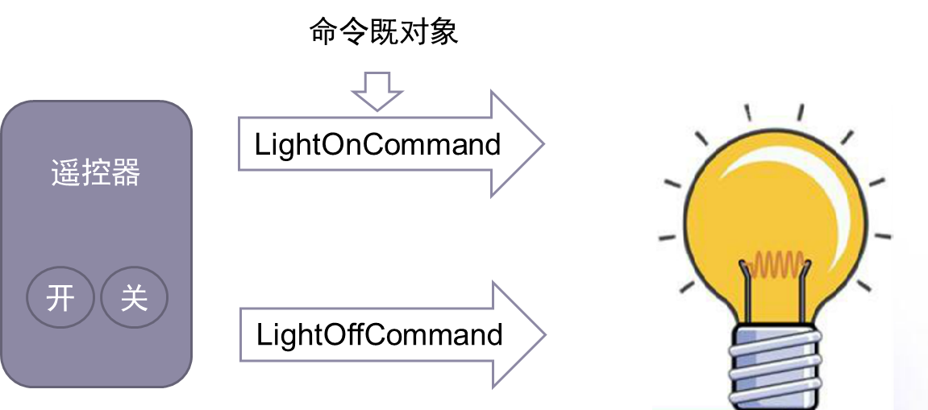
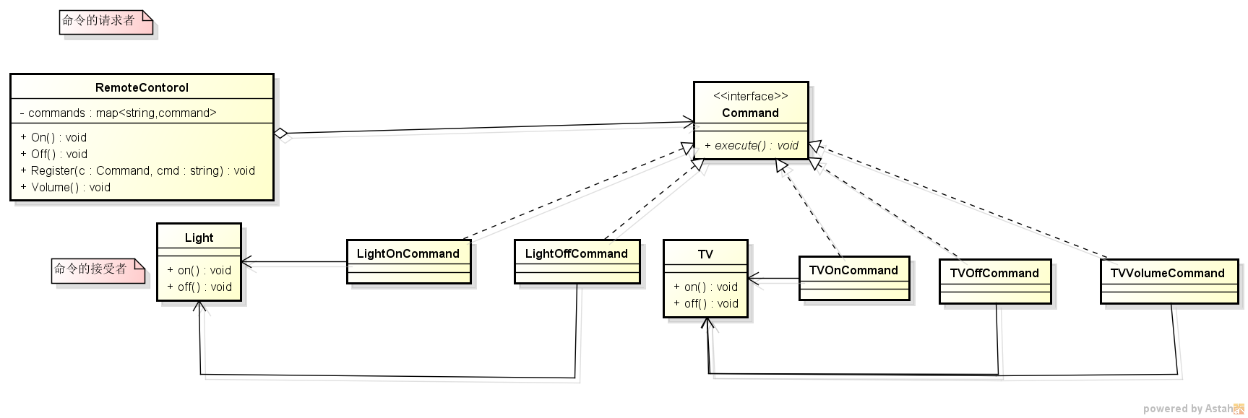

Slide 20
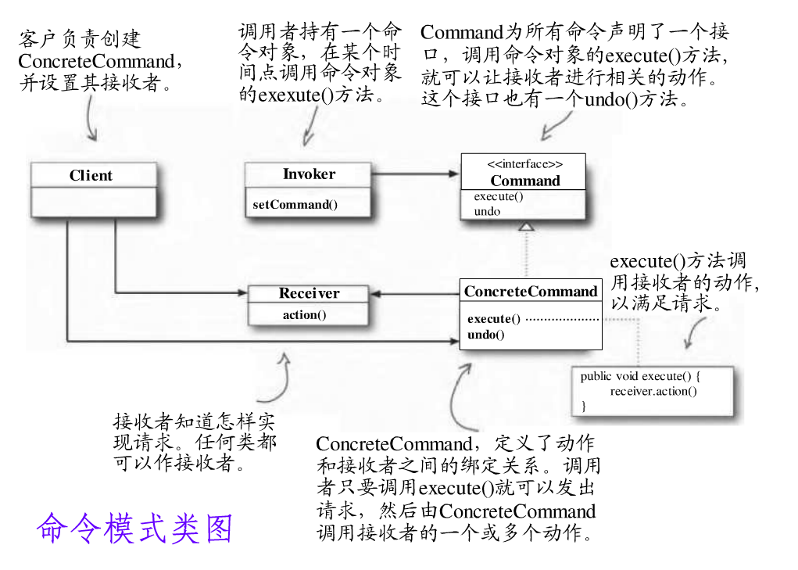
类图

Slide 21
适用性
1）系统需要将请求调用者和请求接收者解耦，使得调用者和接收者不直接交互。
2）系统需要在不同的时间指定请求、将请求排队和执行请求。
3）系统需要支持命令的撤销(Undo)操作和恢复(Redo)操作。
4）系统需要将一组操作组合在一起，即支持宏命令。

Slide 22
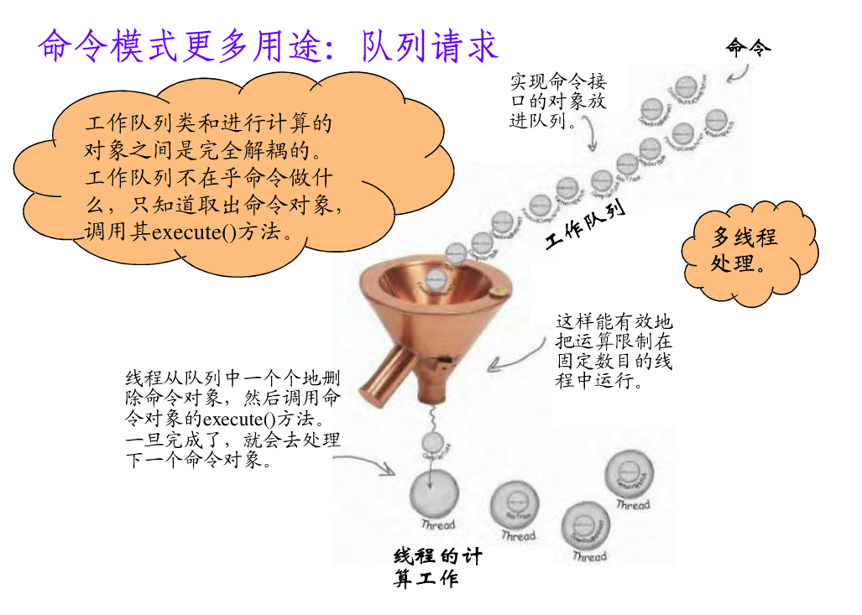
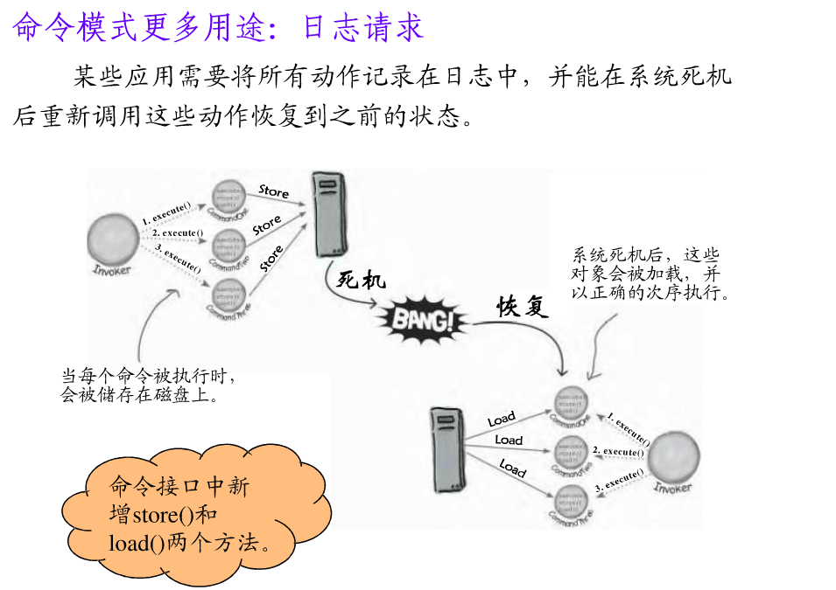

Slide 23
优点
降低系统的耦合度:Command模式将调用操作的对象与知道如何实现该操作的对象解耦
组合命令:你可将多个命令装配成一个组合命令，即可以比较容易地设计一个命令队列和宏命令。
增加新的Command很容易，因为这无需改变已有的类。不需要修改已有的代码。
可以方便地实现对请求的Undo和Redo。

Slide 24
缺点
导致某些系统有过多的具体命令类。因为针对每一个命令都需要设计一个具体命令类，因此某些系统可能需要大量具体命令类，这将影响命令模式的使用。

Slide 25
使用场景
1. 命令的发送者和命令执行者有不同的生命周期。命令发送了并不是立即执行。
2. 命令需要进行各种管理逻辑。
3. 需要支持撤消\重做操作

Slide 26
example

